Slide 1
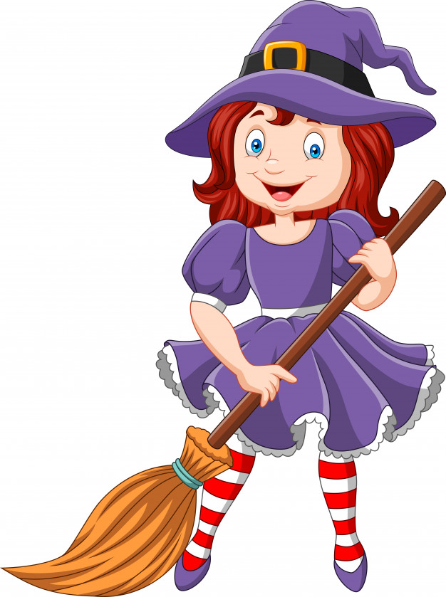
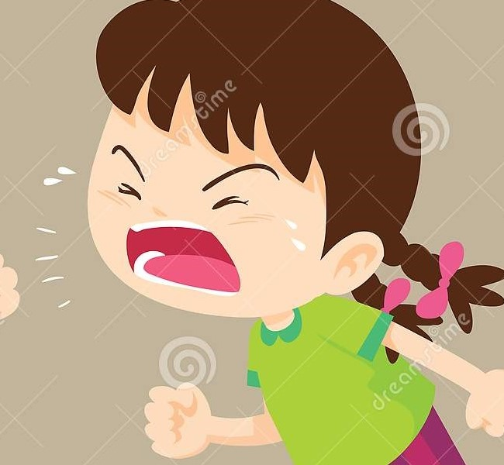
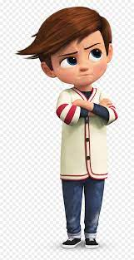
Την επόμενη μέρα η μαγισσούλα Περηφανού επισκέφτηκε τον Πετρή για να τον βοηθήσει να λύσει το επόμενο πρόβλημά του! -Λοιπόν Πετρή ποια είναι η επόμενη σοβαρή δυσκολία σου; Ρώτησε η μαγισσούλα! - Το πρόβλημά μου απάντησε όλο νεύρα ο Πετρής είναι η αδερφή μου! - Δηλαδή τι πρόβλημα μπορεί να είναι μία αδερφή; - Ένα μόνιμο πρόβλημα! - Θέλεις να μου πεις μερικά πράγματα που σε δυσκολεύουν μαζί της; Ρώτησε με απορία η μαγισσούλα που δε μπορούσε να καταλάβει γιατί τα αδέρφια πρέπει να μαλώνουν!

Slide 2
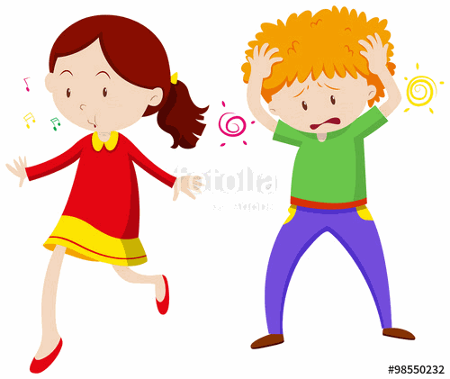
Το πρώτο σημαντικό πρόβλημά μου είναι ότι όταν εγώ θέλω να κάνω κάτι, εκείνη με ενοχλεί με τις φωνές και τα τραγούδια της!

Slide 3
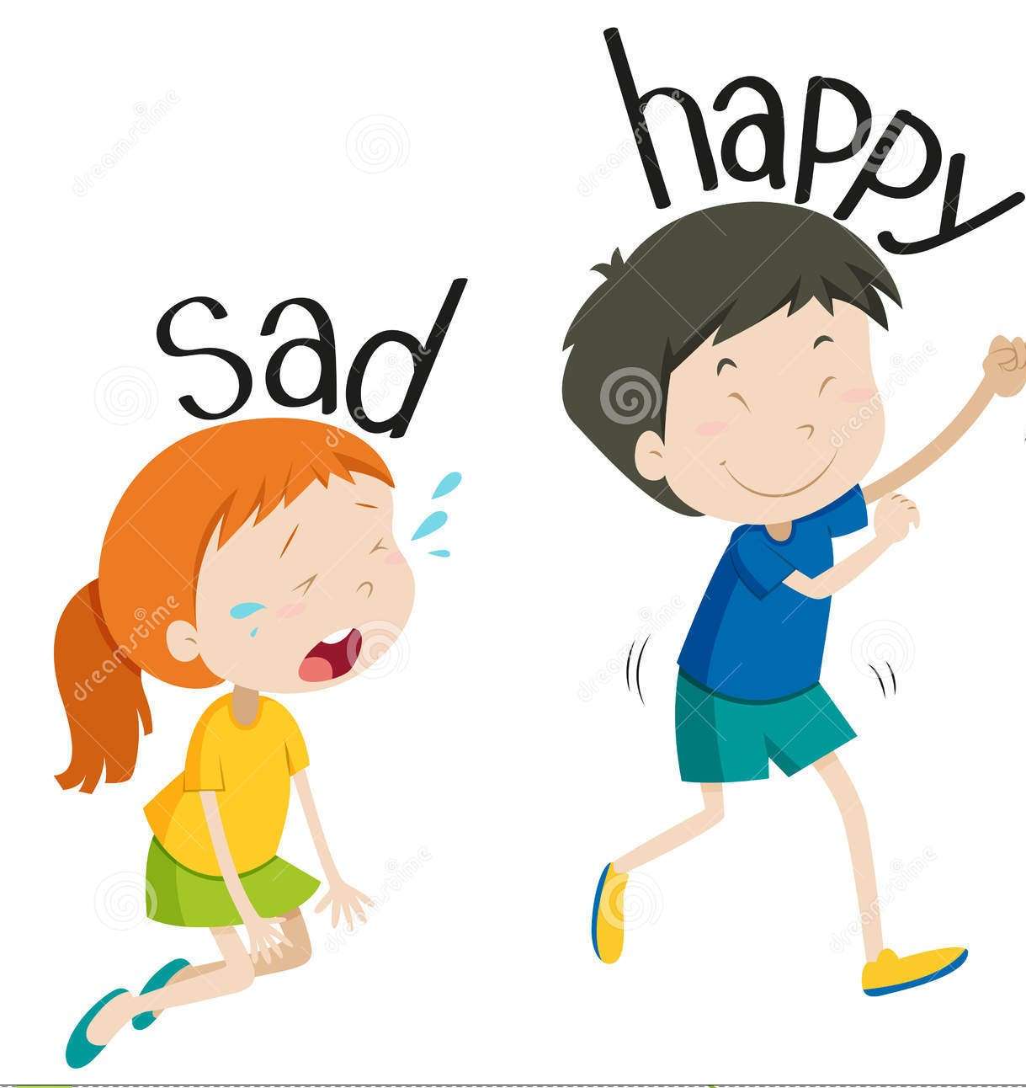
-Άλλες φορές πάλι όταν της κάνω ένα αστείο δε το καταλαβαίνει, θυμώνει και βάζει τα κλάματα! Και δε σου μιλάω για απλά κλάματα, αλλά για κείνες τις κοριτσίστικες τρομερές τσιρίδες!

Slide 4
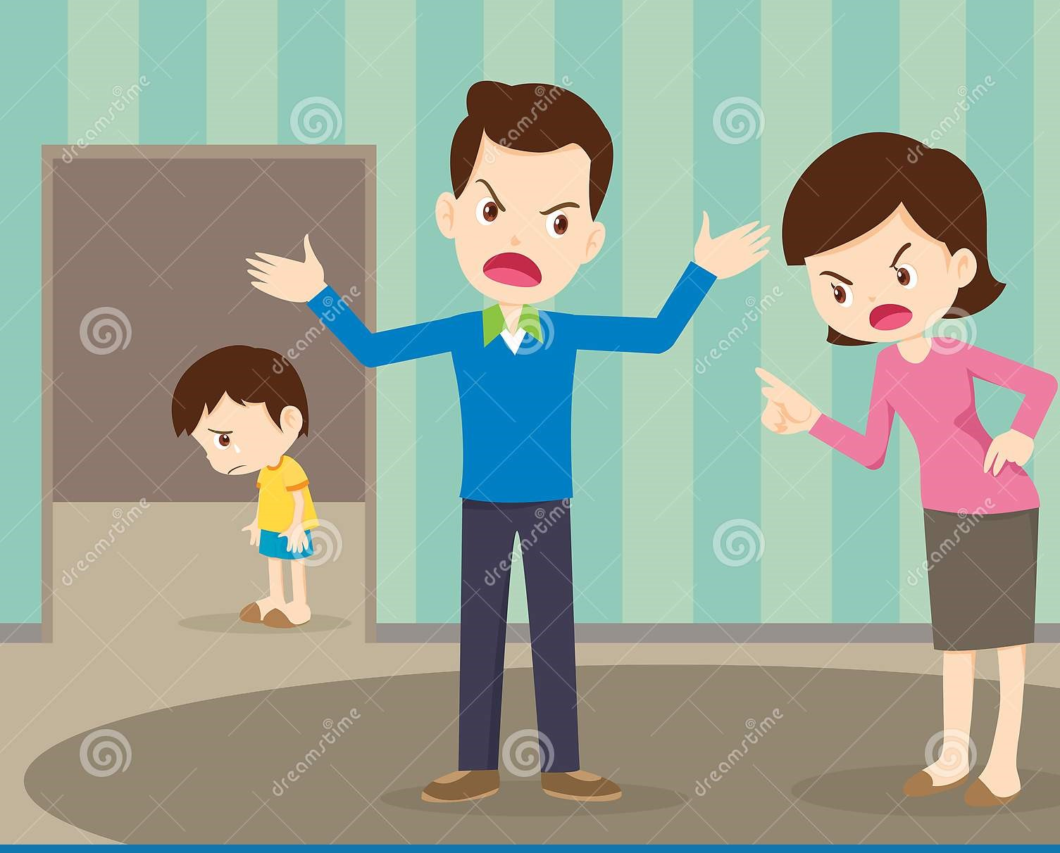
Και φυσικά όταν οι γονείς μας ακούνε τις τσιρίδες της τότε την πληρώνω εγώ γιατί πιστεύουν ότι φταίω που την έκανα και έκλαψε! Ο μπαμπάς και η μαμά έξαλλοι και εγώ με τα μούτρα κατεβασμένα παίρνω το γνωστό δρόμο για το δωμάτιό μου!

Slide 5
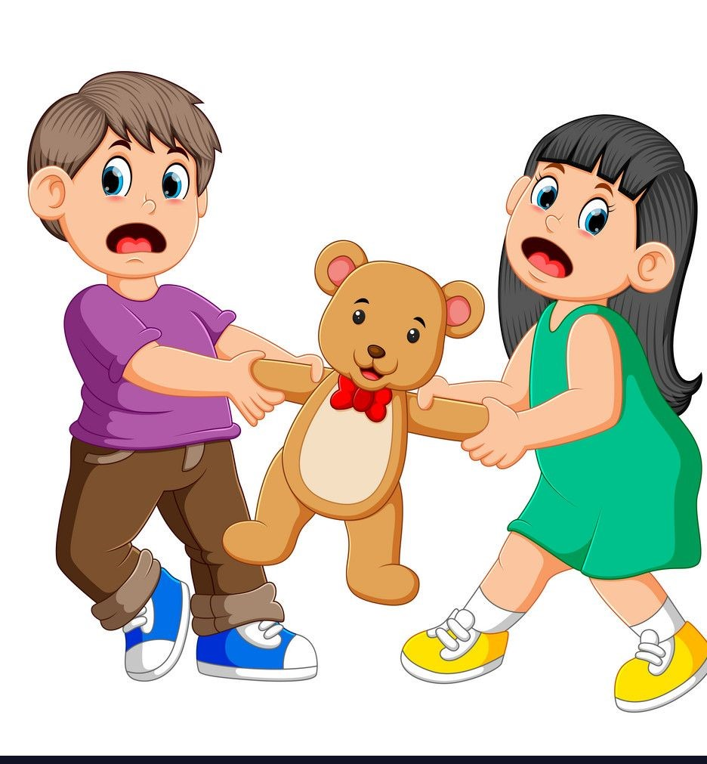
-Άλλοτε πάλι όταν θέλω ένα παιχνίδι της, δε μου το δίνει και αναγκάζομαι να της το πάρω με τη βία για να μπορώ να το παίξω κι εγώ! Και καταλήγουμε στις γνωστές τσιρίδες της και με εμένα να ακολουθώ την ίδια διαδρομή!

Slide 6
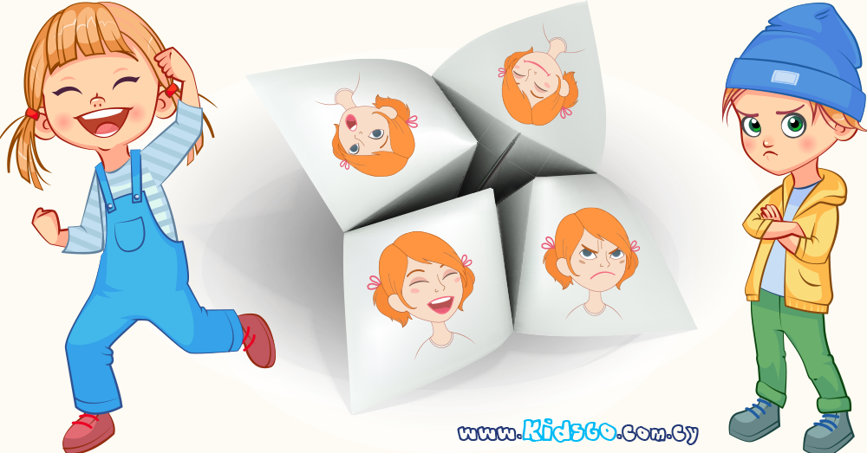
Το πιο τρομερό όμως είναι όταν καταφέρνει να κερδίζει ΠΑΝΤΑ εκείνη! Αυτό πραγματικά με θυμώνει πολύ!

Slide 7
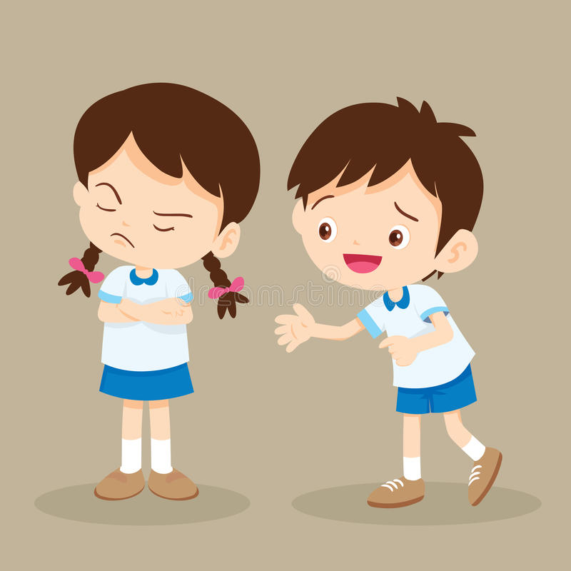
- Και όσες φορές προσπαθώ να της εξηγήσω ότι έχει κάνει ζαβολιά, εκείνη κάνει ότι δε με ακούει!

Slide 8
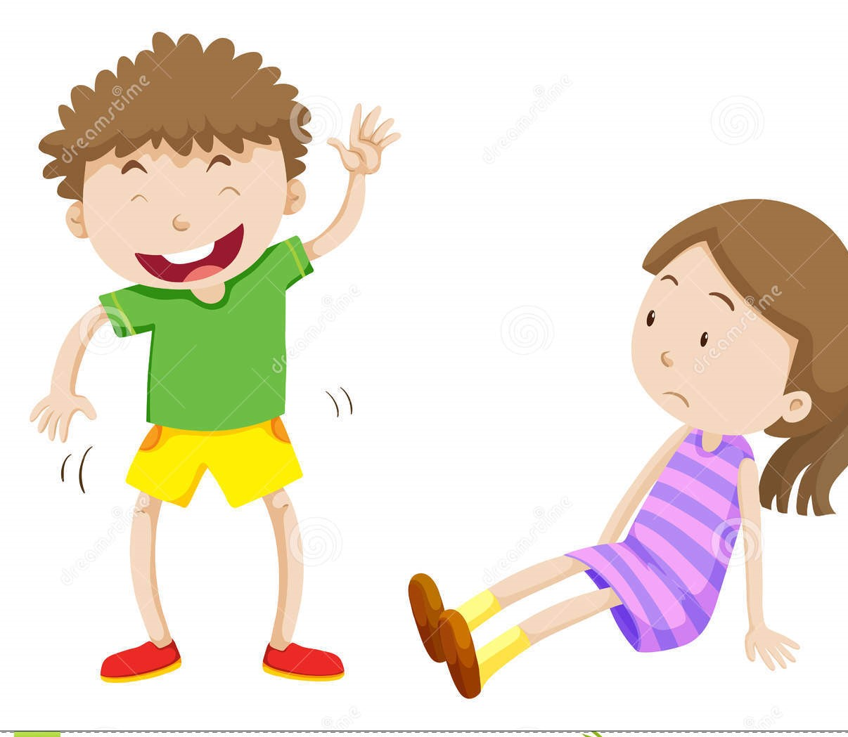
Άλλες φορές πάλι δε καταλαβαίνει καθόλου τα αστεία μου και νομίζει ότι την κοροϊδεύω!

Slide 9
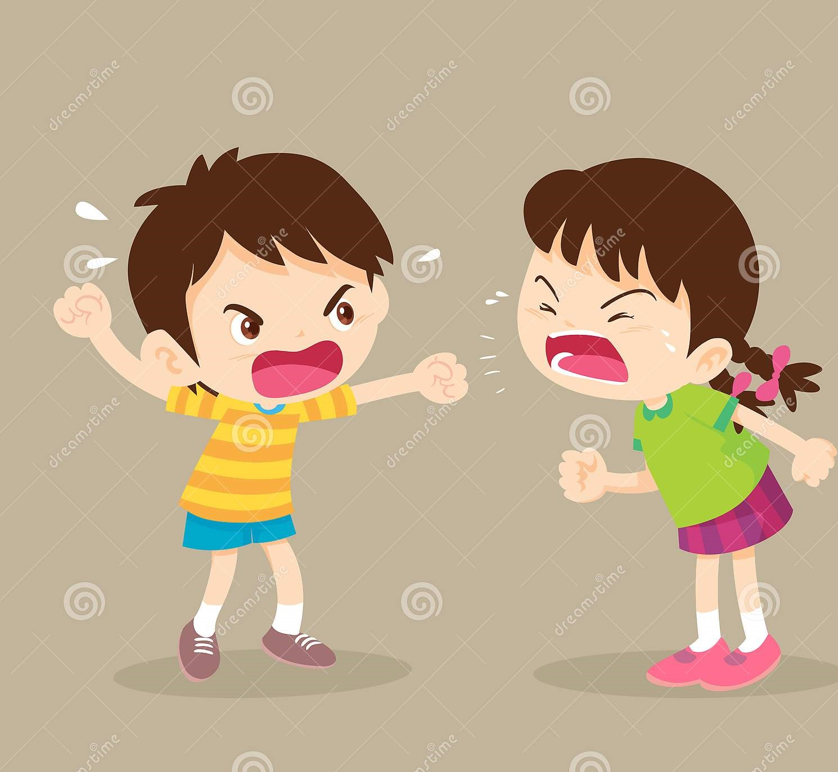
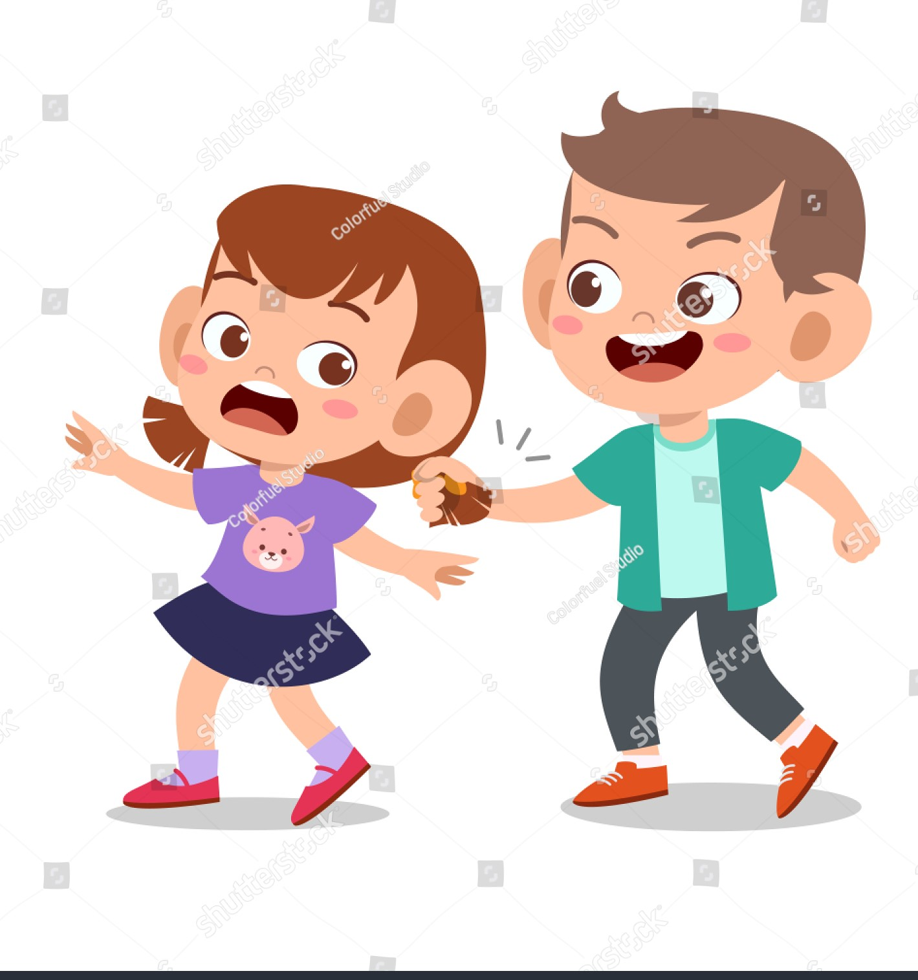
Και τότε στο σπίτι γίνεται κανονική μάχη! Συνήθως αρχίζει με καβγά, αλλά τις περισσότερες φορές καταλήγει σε μαλλιοτράβηγμα!

Slide 10
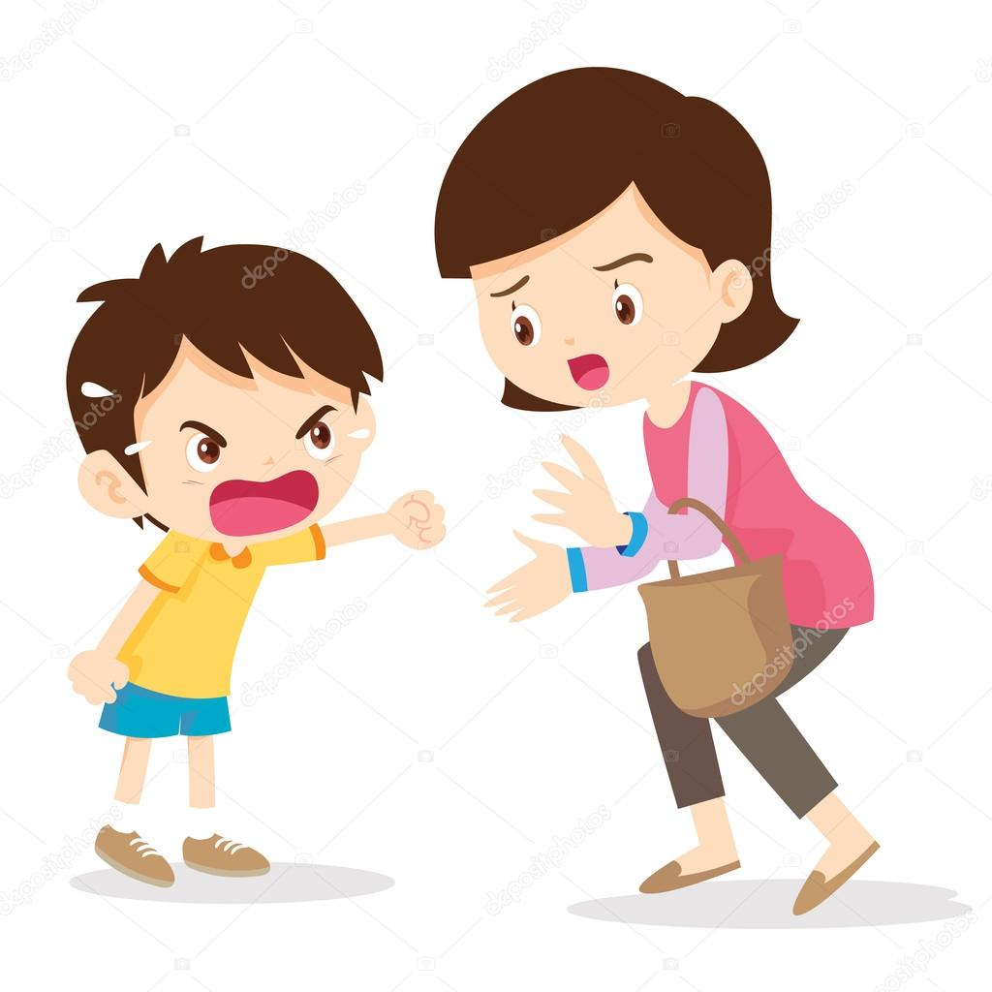
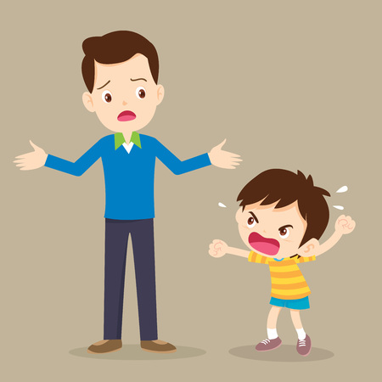
Και όσες εξηγήσεις και να δώσω στη μαμά ή στο μπαμπά, ο δρόμος είναι πάλι ο ίδιος! -Στο δωμάτιό σας γρήγορα!

Slide 11
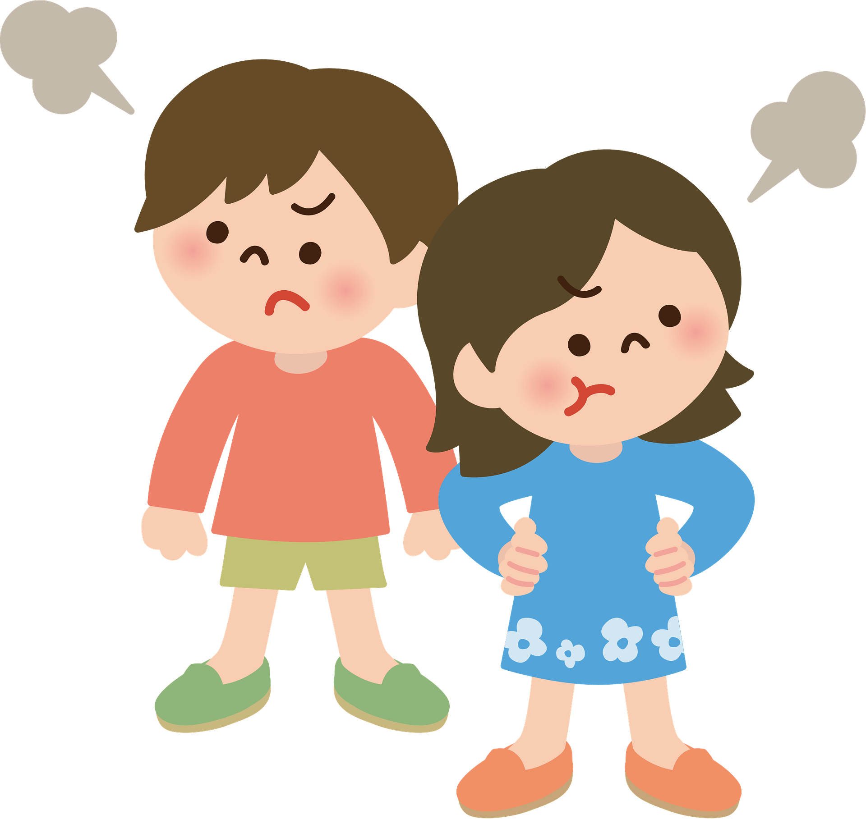
Και καταλήγουμε να περνάμε την υπόλοιπη μέρα και οι δύο με θυμό και κατεβασμένα μούτρα! !

Slide 12
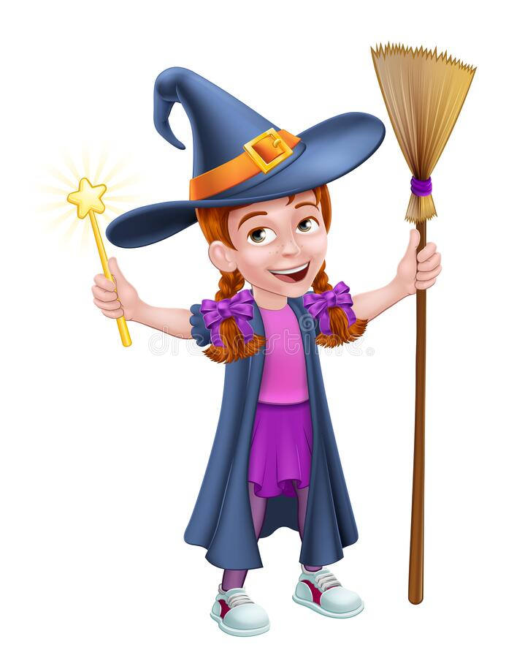
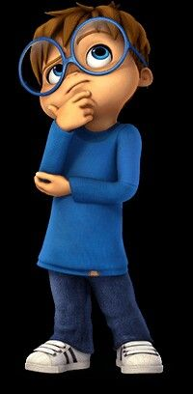
-Αλήθεια Πετρή έχεις σκεφτεί ποτέ πόσο πιο εύκολα θα ήταν τα πράγματα εάν για μία φορά προσπαθούσες να πάρεις τη θέση της; -Δηλαδή; Ρώτησε ο Πετρής με απορία!

Slide 13
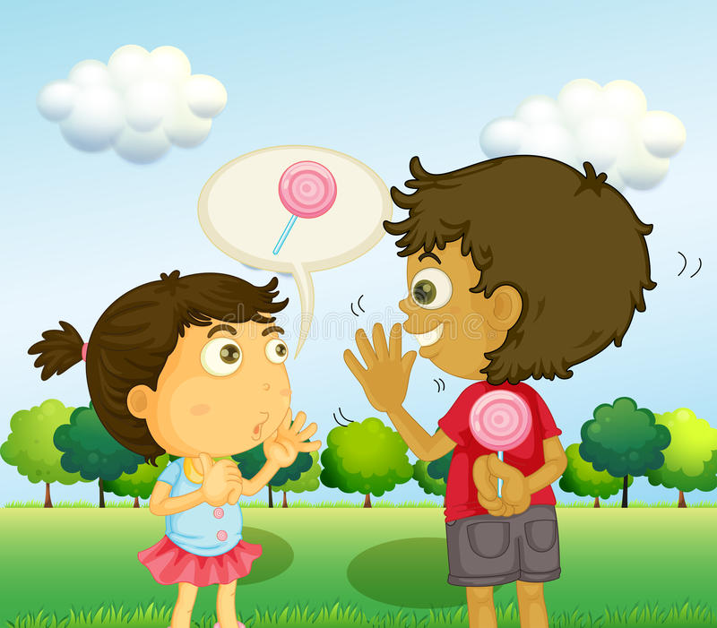
Δηλαδή να προσπαθήσεις να μπεις στο μυαλό της και να καταλάβεις τι σκέφτεται!

Slide 14
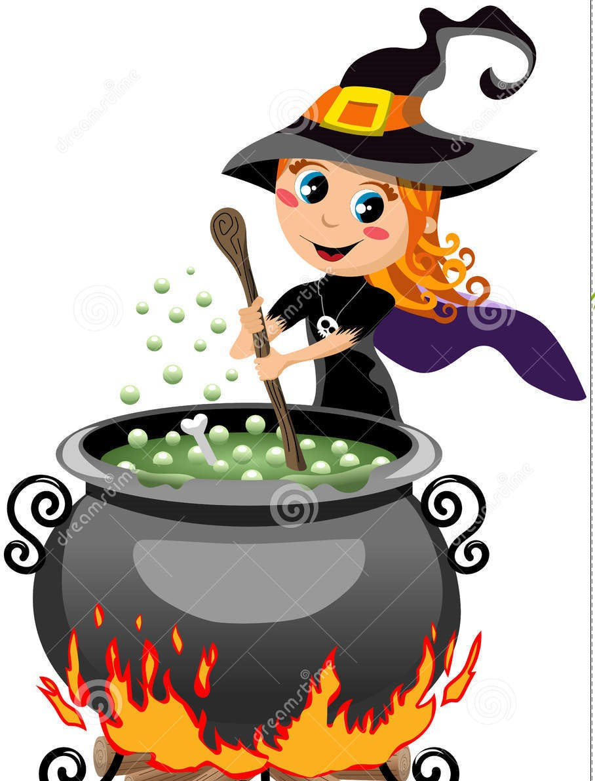
- Και πώς να το κάνω αυτό δηλαδή; - Ma με τα καταπληκτικά μαγικά μου φυσικά! Αρκεί να πεις τις μαγικές λέξεις: Θέλω, μπορώ, θα προσπαθήσω, θα τα καταφέρω!

Slide 15
Πολύ πιθανόν να έχει κάτι σημαντικό να σου πει! Τότε πρέπει να σταματήσεις και να την ακούσεις! Όπως κάνεις και στο σχολείο, που περιμένεις τον άλλο να σου πει κάτι σημαντικό! Θέλεις να μας βοηθήσουν σ’ αυτό και τα παιδιά;

Slide 16
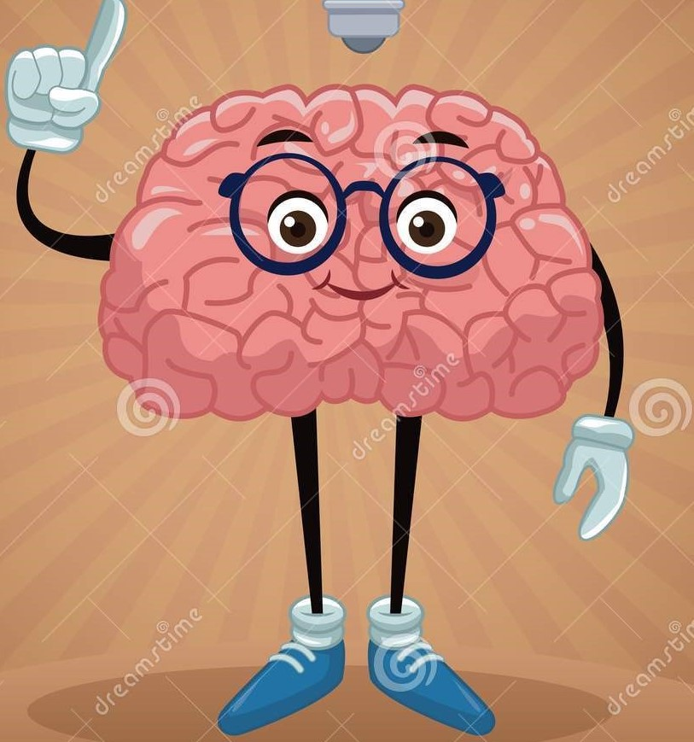
Παιδιά θέλετε να σκεφτείτε τι σημαντικό μπορεί να ήθελε να πει η αδερφή του Πετρή σε εκείνον;

Slide 17
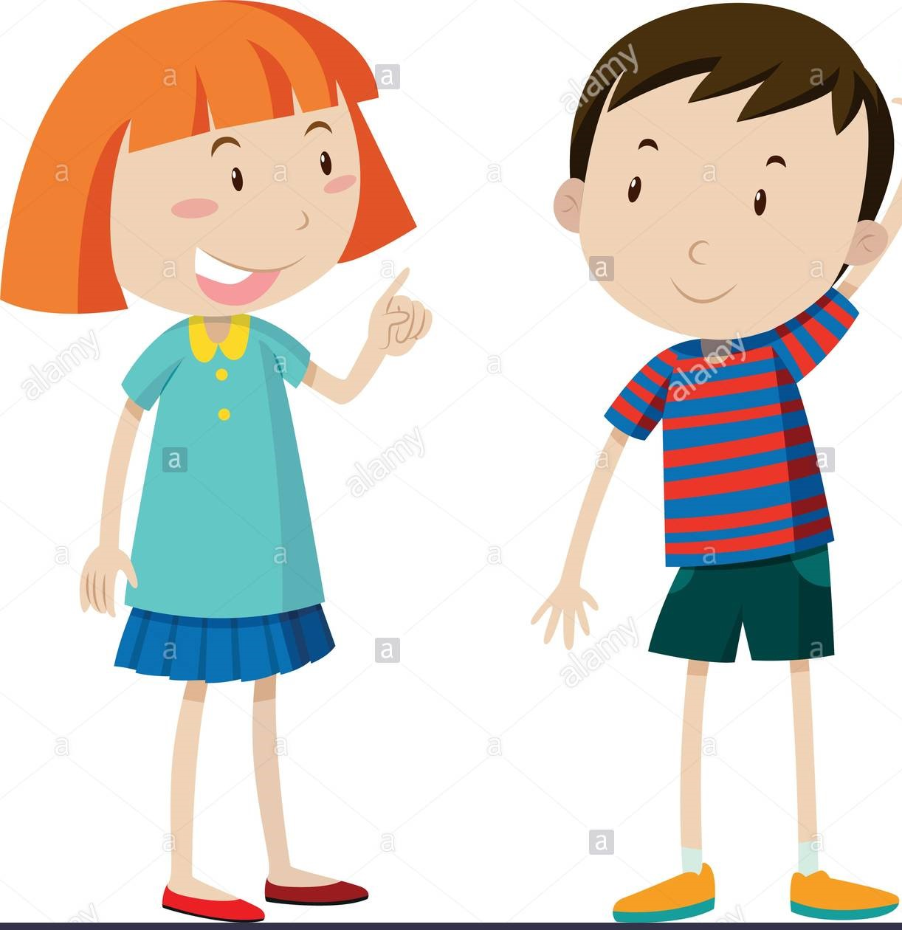
Πολύ ωραία παιδιά! Μπορείς λοιπόν Πετρή να συζητάς με την αδερφή σου! Να της ζητάς το λόγο ευγενικά εάν θέλεις να παίξεις μαζί της, ή να της εξηγείς πως κάποιες φορές προτιμάς να μένεις λίγο μόνος σου . Μερικές φορές αυτό δεν είναι κακό! Αρκεί να σέβεται ο ένας την επιθυμία του άλλου! Να κάνετε δηλαδή ένα μικρό συμβούλιο! Και μικρές συμφωνίες!

Slide 18
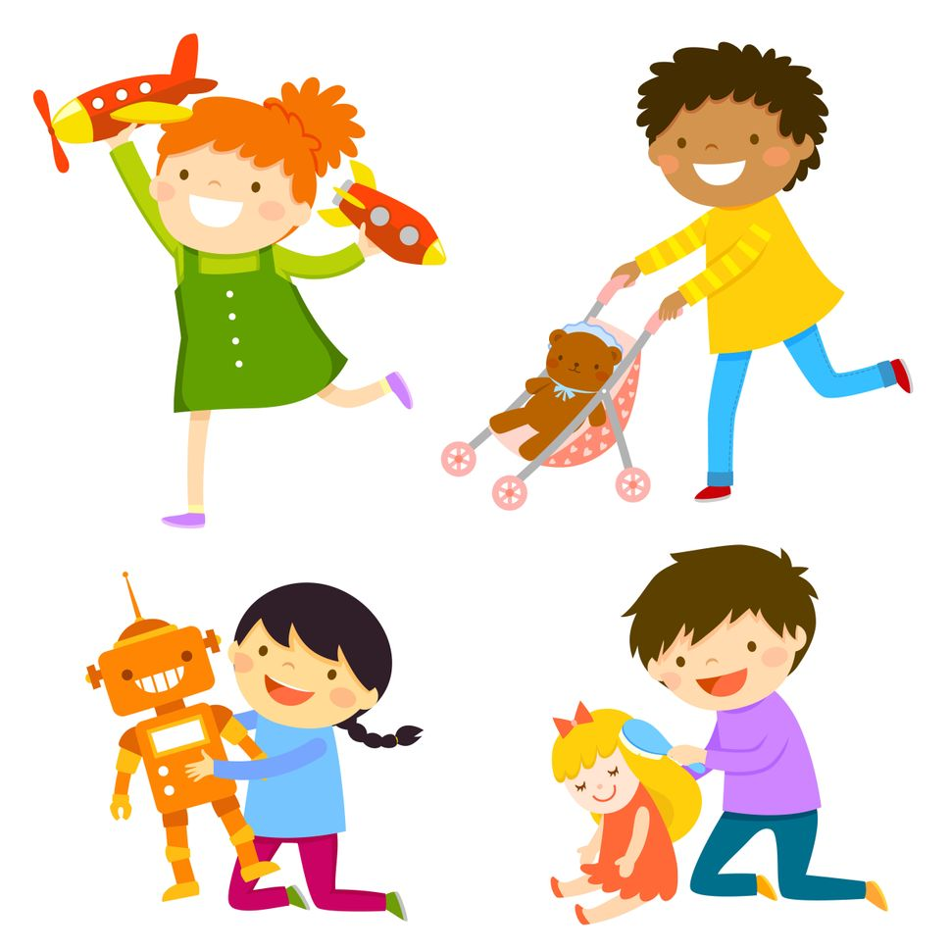
Μία συμφωνία που μπορείτε να κάνετε είναι μία ημέρα την εβδομάδα να ανταλλάζετε τα παιχνίδια σας! Έτσι δε θα χρειάζεται να της τα παίρνεις με τη βία, αφού θα έχεις την ευκαιρία μία ολόκληρη ημέρα να παίζεις μαζί τους, αλλά και εκείνη το ίδιο!

Slide 19
Μπορείτε σε ένα πίνακα ή σε ένα χαρτί να γράψετε πράγματα που θα άρεσαν και στους δύο! Αλλά ακόμη κι αν δεν σας αρέσουν μπορείτε να τα δοκιμάσετε! Παιδιά τι λέτε θέλετε να τους δώσουμε ιδέες; Τι πιστεύετε ότι μπορούν να κάνουν μαζί;

Slide 20
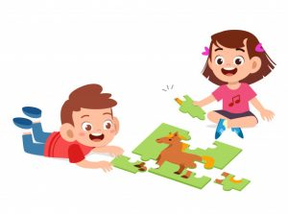
Μπορείτε λοιπόν να φτιάξετε ένα δύσκολο παζλ μαζί!

Slide 21
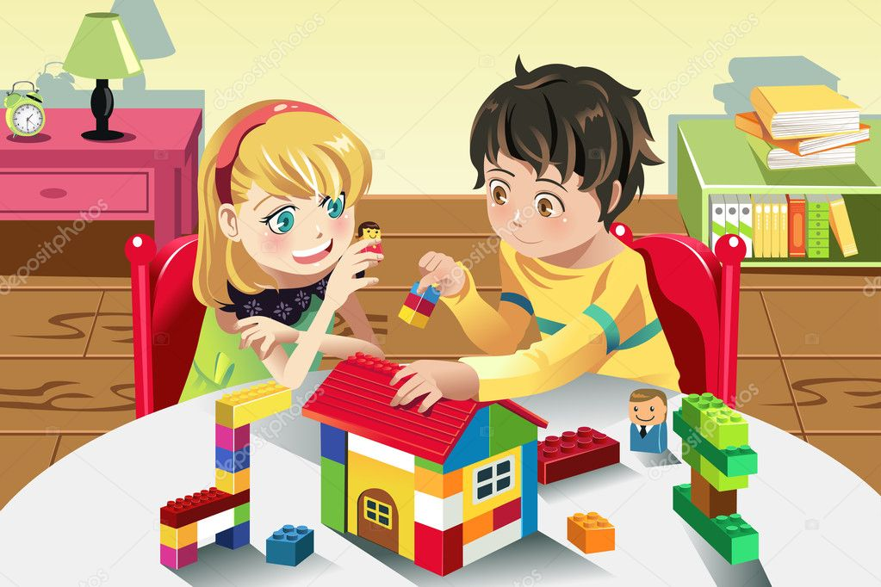
Ή μία κατασκευή με lego!

Slide 22
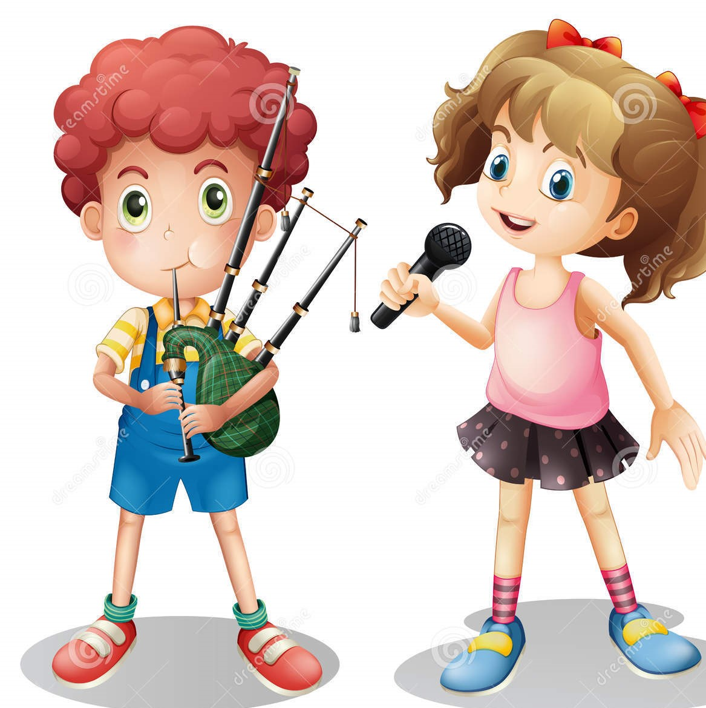
Μπορείτε να φτιάξετε ένα εκπληκτικό ντουέτο και να τραγουδήσετε ένα τραγούδι μαζί!

Slide 23
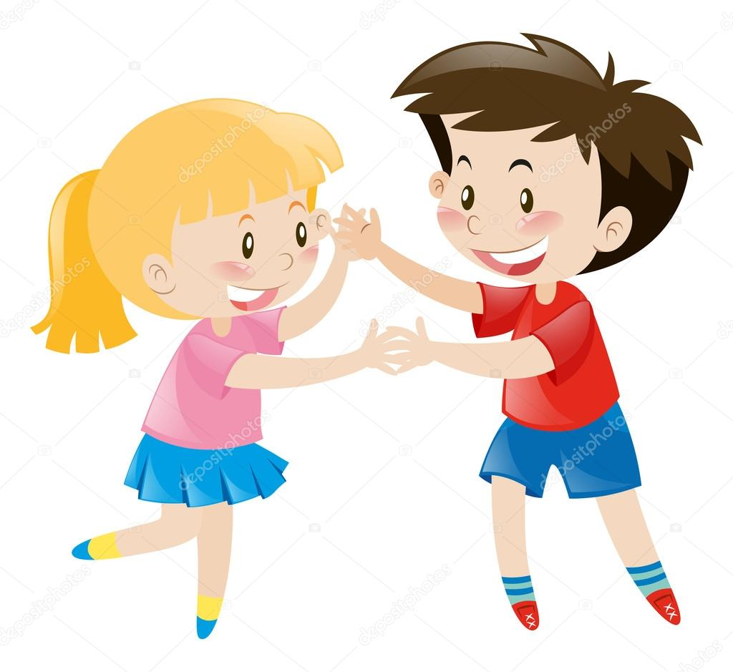
Μπορείτε να βάλετε το αγαπημένο σας τραγούδι και να χορέψετε μαζί!

Slide 24
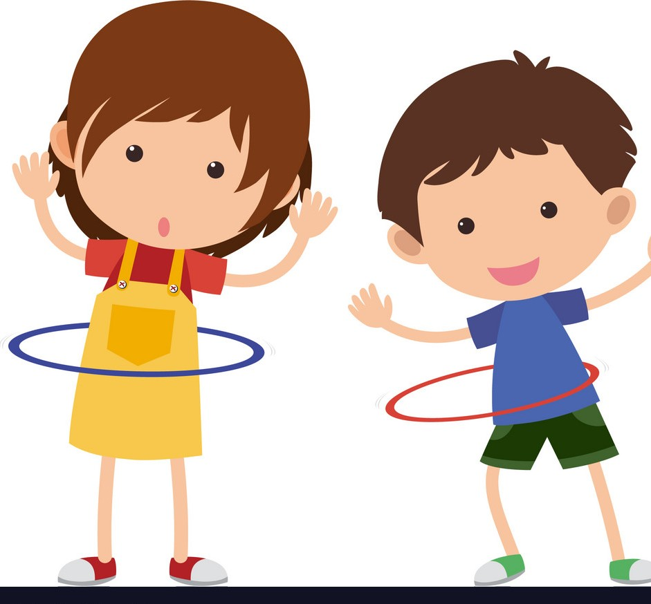
Μπορείτε επίσης να κάνετε γυμναστική μαζί!

Slide 25
Μπορείτε να διαβάσετε ένα βιβλίο παρέα!

Slide 26
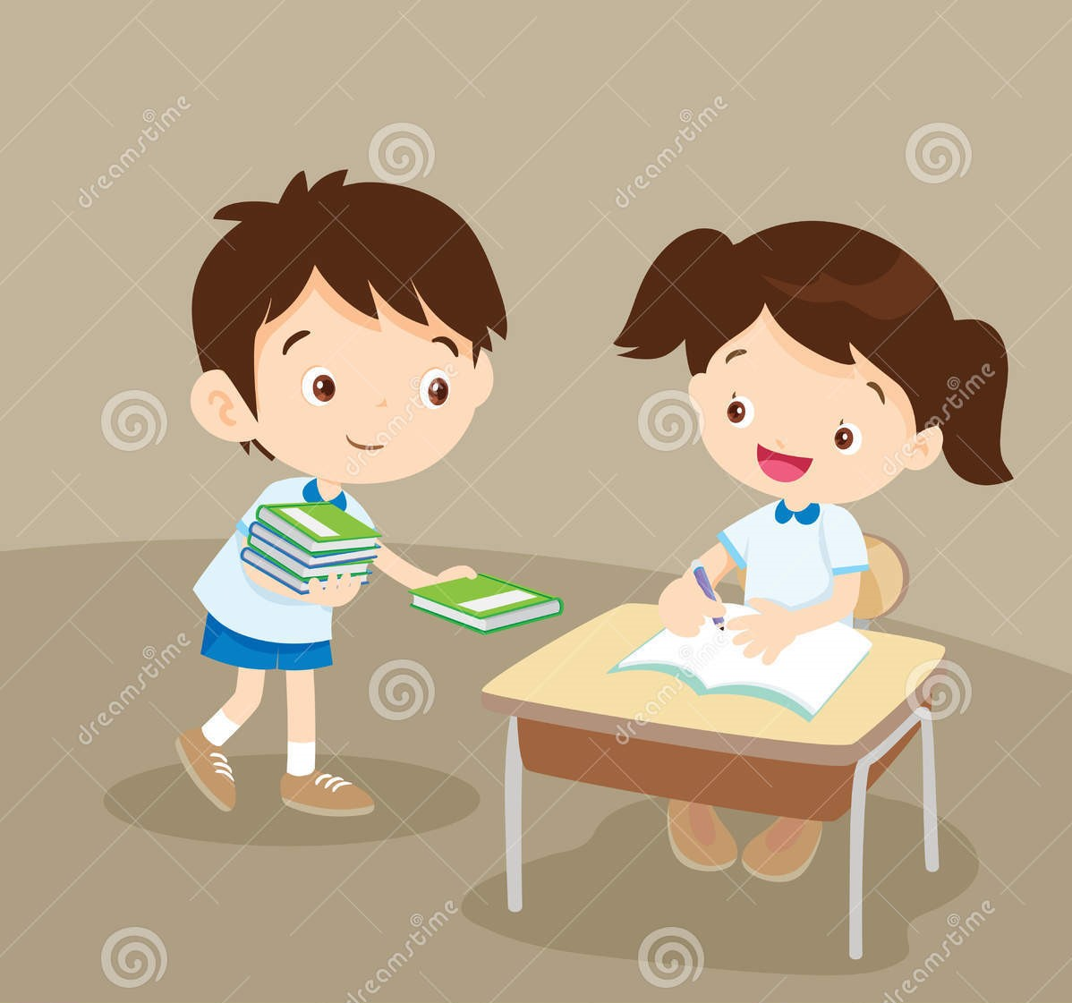
Μπορείς να τη βοηθήσεις στο διάβασμά της!

Slide 27
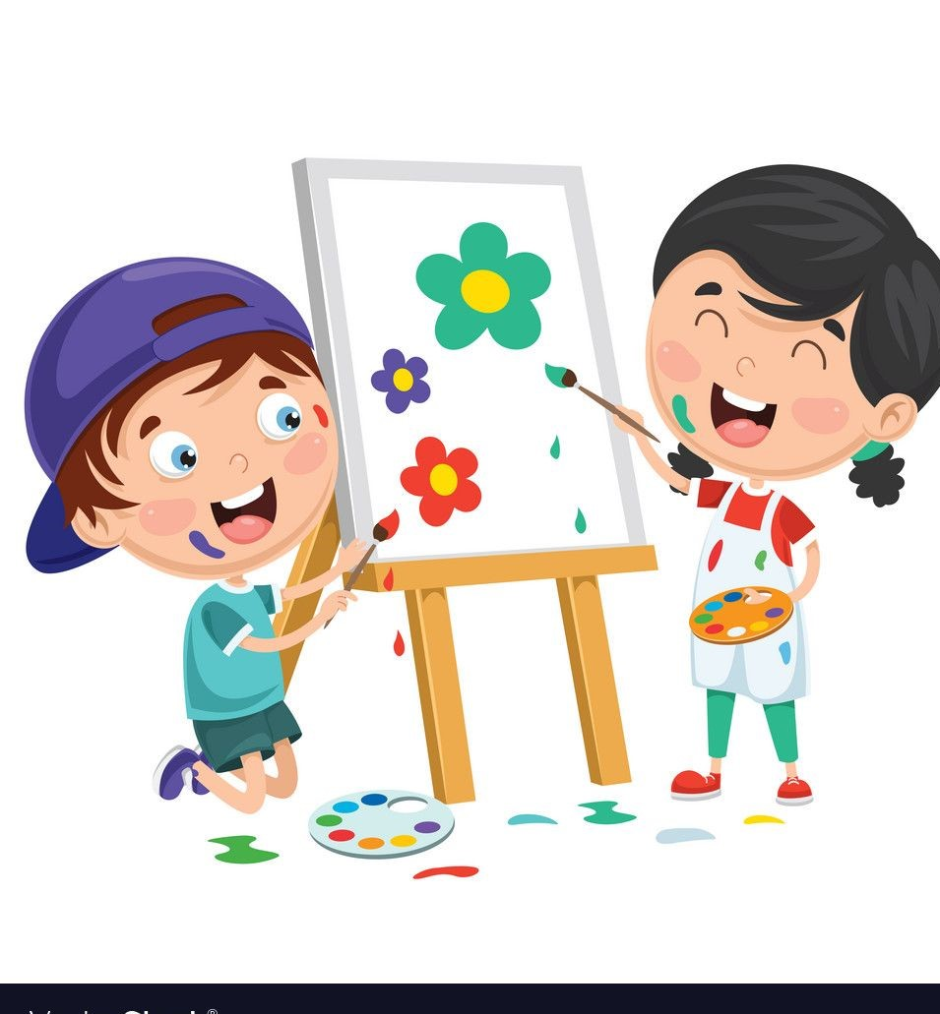
Να φτιάξετε ένα έργο τέχνης μαζί!

Slide 28
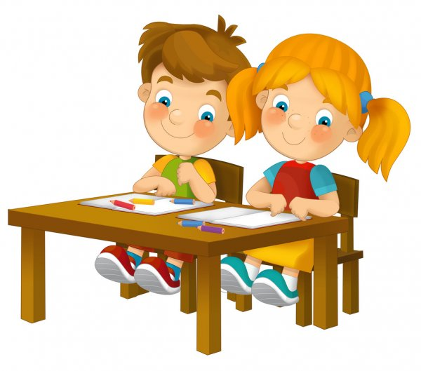
Ή να χαρίσει ο ένας τη ζωγραφιά του στον άλλο!

Slide 29
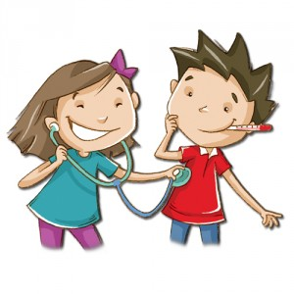
Να παίξετε μαζί το παιχνίδι του γιατρού και του ασθενή!

Slide 30
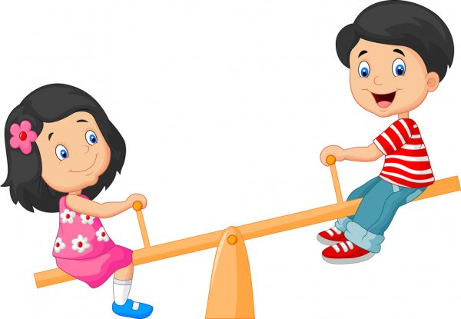
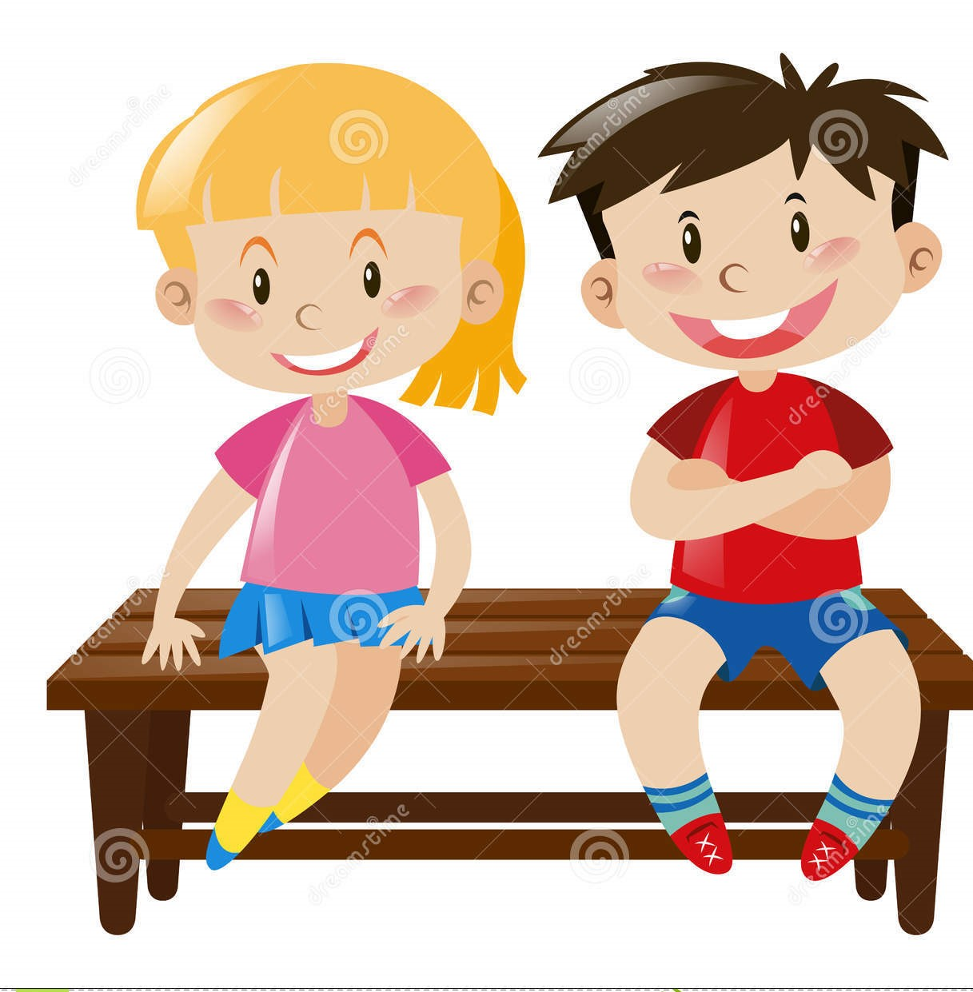
Να παίξετε μαζί έξω στο πάρκο, ή να μοιραστείτε τα μυστικά ή τα νέα σας στο παγκάκι!

Slide 31
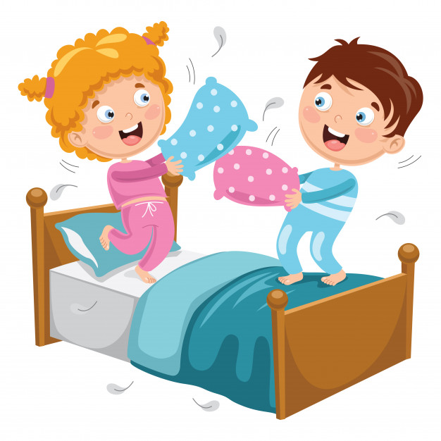
Να παίξετε μία Κυριακή πρωί ένα τρελό μαξιλαροπόλεμο!

Slide 32
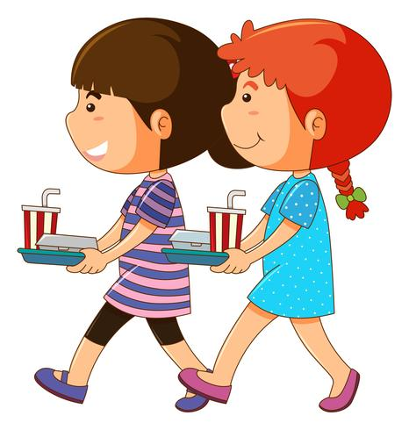
Ή να ετοιμάσετε μαζί ένα πρωινό για τη μαμά και το μπαμπά!

Slide 33
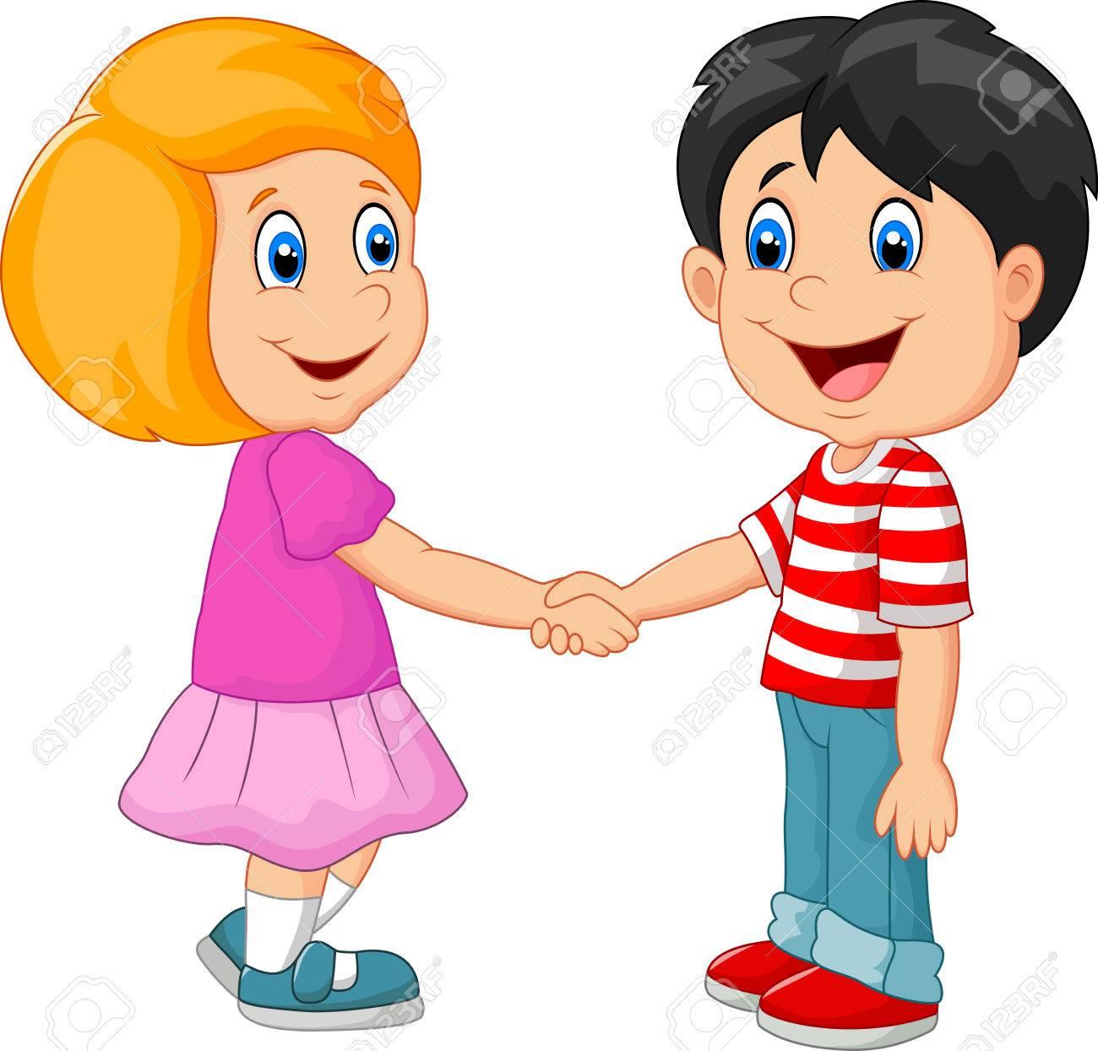
Το μόνο λοιπόν που χρειάζεται να κάνετε είναι να δώσετε τα χέρια και να συμφωνήσετε ότι μαζί είσαστε πιο δυνατοί και καταφέρνετε να κάνετε σπουδαία πράγματα!

Slide 34
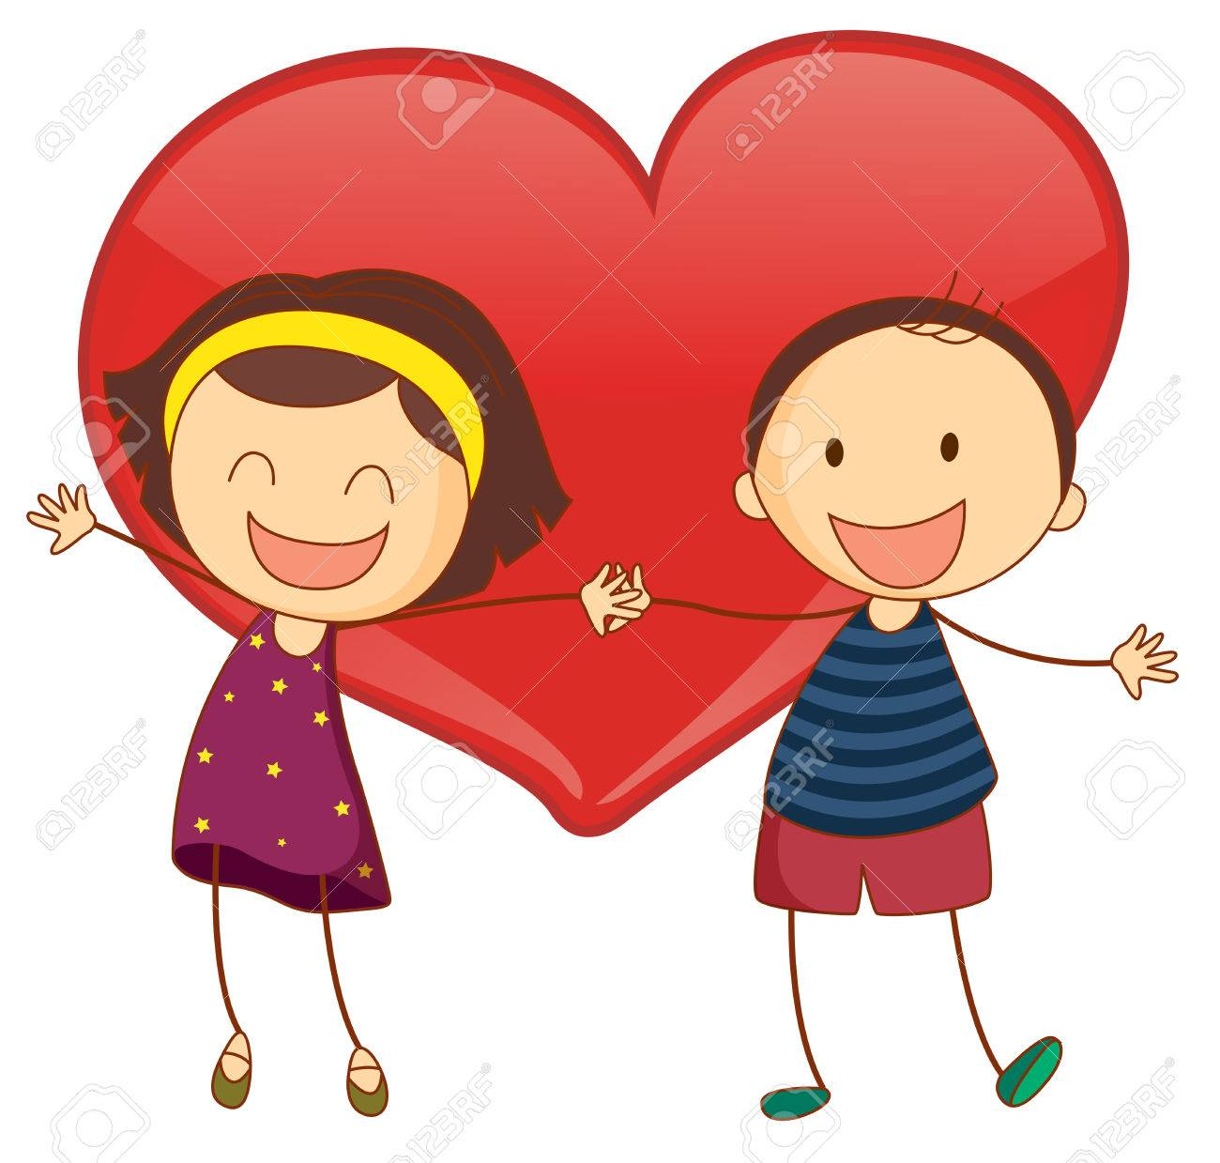
Θα πρέπει λοιπόν να αποφασίσεις ποια από τις δύο εικόνες θα ήθελες να βλέπεις;

Slide 35
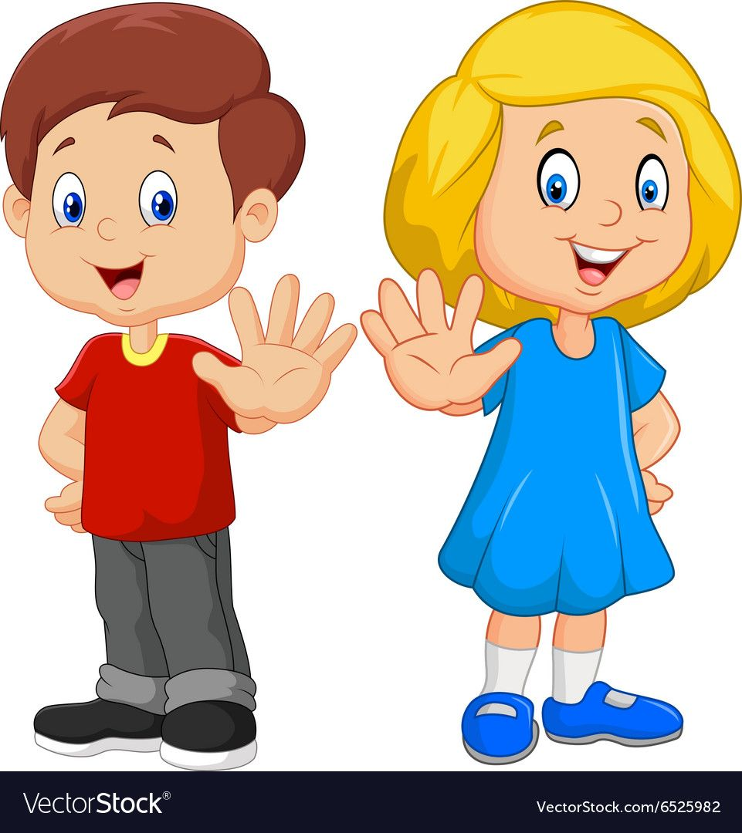
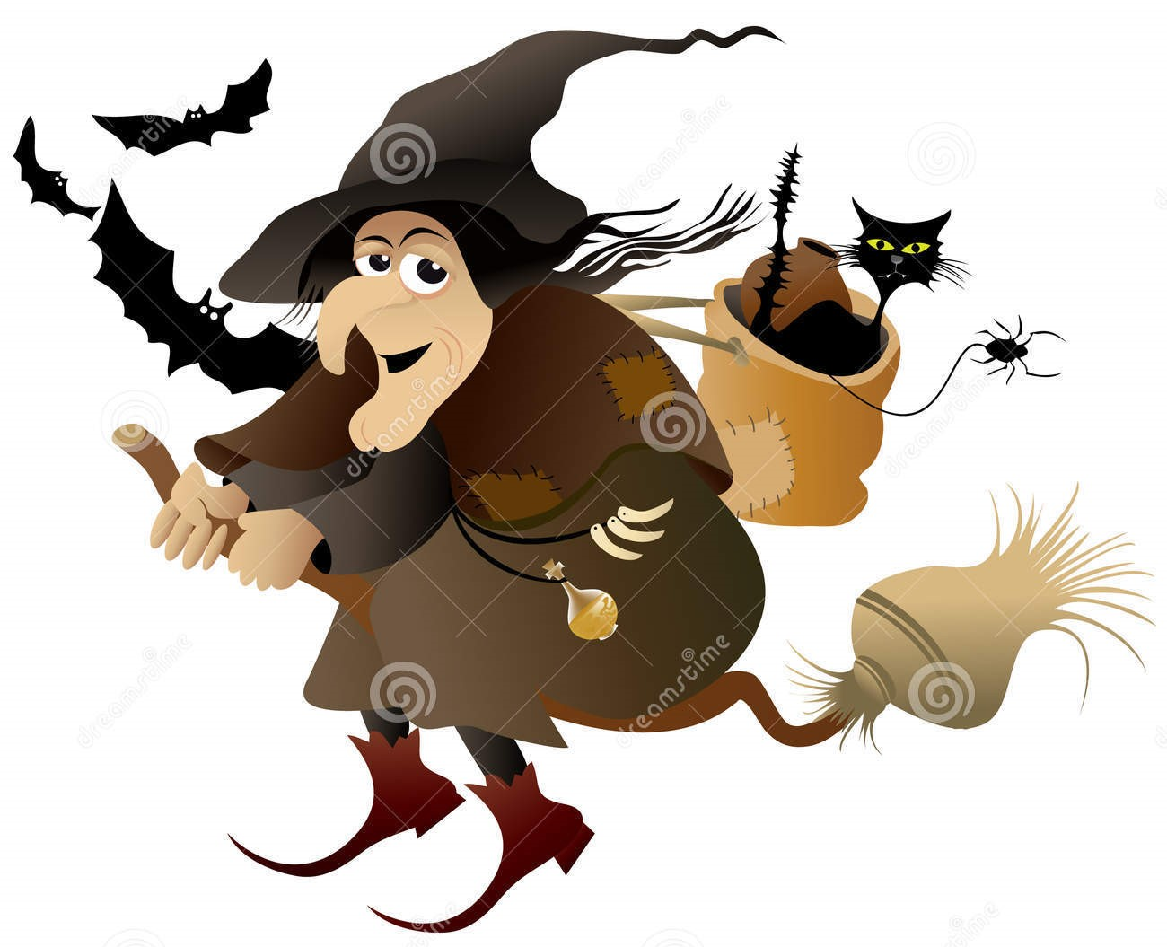
Και ο Πετρής με την αδερφή του παιδιά την Άννα, καθώς είχαν διαλέξει ποια εικόνα τους άρεσε περισσότερο και πως αυτή την εικόνα ήθελαν για τη σχέση τους, ξαφνικά είδαν λίγο πιο κάτω τη μάγισσα Μη δε κάνει να μικραίνει όλο και πιο πολύ! Τελικά η μαγισσούλα Περηφανού τα είχε καταφέρει και πάλι! -Γειά σου μαγισσούλα Περηφανού! Σ’ ευχαριστούμε για όλα! Και εσάς παιδιά σας ευχαριστούμε που με τις ιδέες σας, μας βοηθήσατε να γίνουμε τα καλύτερα φιλαράκια και να μικρύνουμε κι άλλο την κυρία Μη δε κάνει! Τι λέτε να αποχαιρετήσουμε τη μαγισσούλα με ένα ωραίο τραγούδι; https://video.link/w/vaLgc
…για να ακούσετε το τραγούδι, κάνετε δεξί κλικ στην εικόνα με τα παιδιά και επιλέγετε «άνοιγμα υπερσύνδεσης» ή αντιγράφετε τον παραπάνω σύνδεσμο

